Slide 1

UNIVERSIDAD LAICA ELOY ÁLFARO DE MANABÍ
TECNOLOGÍAS DE LA INFORMACIÓN
MATERIA
SISTEMAS DISTRIBUIDOS
ESTUDIANTE
JORDAN ORDOÑEZ
PERÍODO
2024-1
ING. CÉSAR SINCHIGUANO

Slide 2
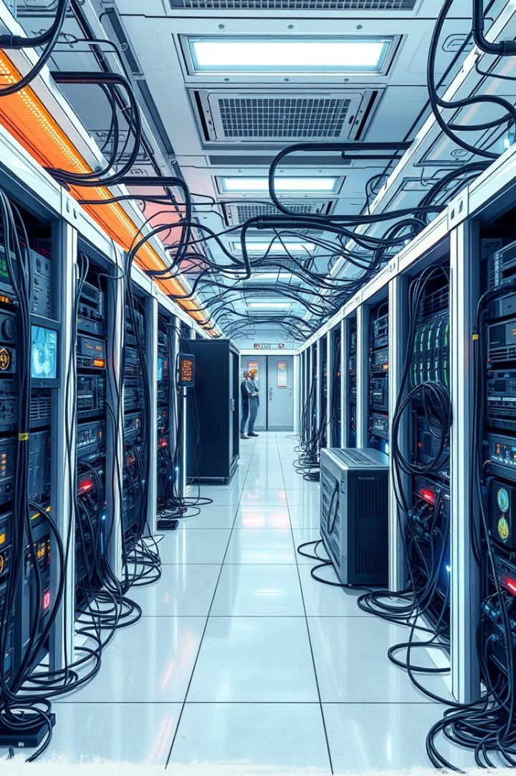
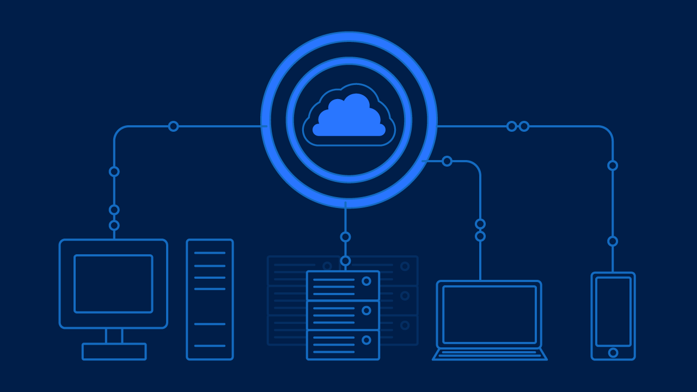
Introducción a los Sistemas Distribuidos
Los sistemas distribuidos son un conjunto de computadoras independientes que cooperan para lograr un objetivo común. Estas computadoras pueden estar ubicadas en diferentes ubicaciones geográficas y conectadas a través de una red. En esencia, se trata de sistemas informáticos que se distribuyen entre varias máquinas en lugar de estar centralizados en una sola. A menudo se diseñan para mejorar el rendimiento, la disponibilidad, la escalabilidad y la tolerancia a fallos. Su importancia radica en su capacidad para gestionar grandes cantidades de datos y usuarios, y para ofrecer servicios complejos que serían imposibles de realizar con un único ordenador.

Slide 3
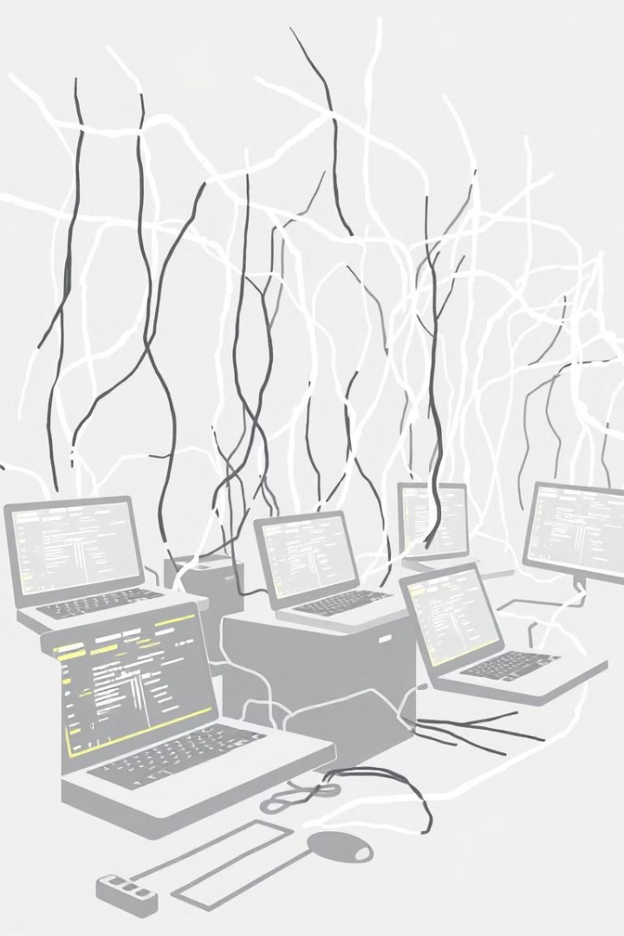
Ventajas de los Sistemas Distribuidos
1
Escalabilidad
2
Disponibilidad
Los sistemas distribuidos permiten escalar horizontalmente agregando más computadoras a la red. Esto aumenta la capacidad de procesamiento y almacenamiento, lo que los hace ideales para manejar cargas de trabajo grandes y en crecimiento.
Si una computadora falla en un sistema distribuido, las otras computadoras pueden seguir funcionando, lo que aumenta la disponibilidad del sistema. La redundancia juega un papel crucial en la tolerancia a fallos, asegurando que el sistema permanezca operativo incluso si algunas partes fallan.
3
Tolerancia a Fallos
4
Flexibilidad
Los sistemas distribuidos pueden diseñarse para ser tolerantes a fallos, lo que significa que pueden continuar funcionando incluso si algunas computadoras fallan. Esta tolerancia se logra a través de la replicación de datos y la redundancia en la red.
Los sistemas distribuidos permiten flexibilidad en la implementación. Se pueden agregar o quitar computadoras según sea necesario, lo que facilita la adaptación a las cambiantes necesidades del negocio.

Slide 4

Desventajas de los Sistemas Distribuidos
Complejidad
Comunicación
Seguridad
La complejidad del desarrollo y mantenimiento de sistemas distribuidos es significativamente mayor que la de los sistemas centralizados. La coordinación y la comunicación entre las diferentes computadoras requieren estrategias y mecanismos especiales.
La comunicación entre las diferentes computadoras en un sistema distribuido puede ser lenta y poco confiable. Los retrasos en la red y los errores de comunicación pueden dificultar la sincronización y el intercambio de datos entre diferentes componentes del sistema.
Los sistemas distribuidos son más propensos a las vulnerabilidades de seguridad. Es más difícil proteger los datos y la integridad del sistema cuando está distribuido entre múltiples computadoras y en ubicaciones geográficas dispersas.

Slide 5
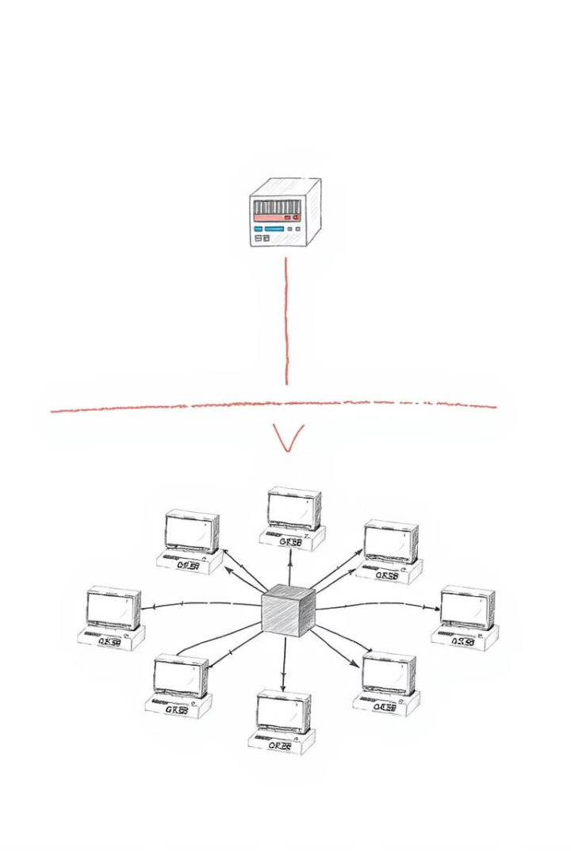
Ventajas de los Sistemas Distribuidos frente a los Sistemas Centralizados
Escalabilidad
Un sistema centralizado tiene un límite en la cantidad de usuarios o datos que puede manejar. Los sistemas distribuidos pueden crecer a medida que aumenta la demanda, agregando más computadoras.
Un sistema centralizado es vulnerable a fallos de hardware o software. Los sistemas distribuidos pueden seguir funcionando si algunas computadoras fallan.
Tolerancia a fallos
Coste
Un sistema centralizado puede requerir hardware costoso. Los sistemas distribuidos pueden ser más económicos porque se pueden utilizar computadoras más pequeñas y baratas.
Flexibilidad
Un sistema centralizado es más rígido. Los sistemas distribuidos se pueden adaptar a las necesidades cambiantes.

Slide 6
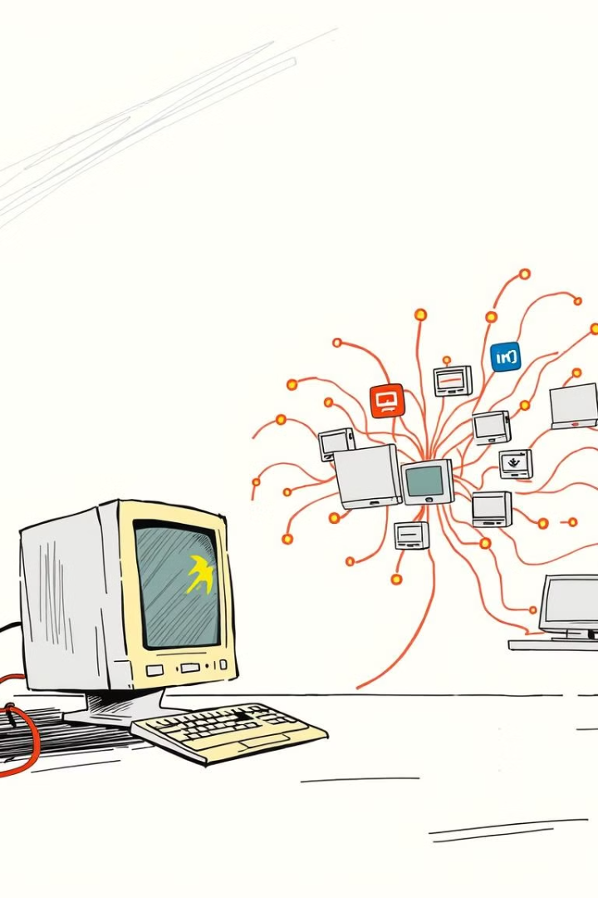


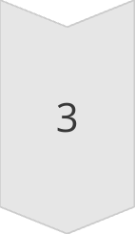
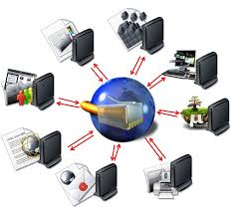
Ventajas de los Sistemas Distribuidos frente a las Computadoras Aisladas
Recursos Compartidos
Los sistemas distribuidos permiten compartir recursos como almacenamiento, procesamiento y capacidad de red. Esto es más eficiente que tener recursos separados en cada computadora aislada.
Colaboración
Los sistemas distribuidos facilitan la colaboración entre diferentes usuarios y computadoras. Los usuarios pueden trabajar juntos en proyectos, acceder a la información y comunicarse fácilmente.
Escalabilidad
Las computadoras aisladas tienen una capacidad limitada. Los sistemas distribuidos pueden escalar para manejar cargas de trabajo más grandes agregando más computadoras a la red.

Slide 7
Toma riesgos y prepárate para fallar: Ed catmull
Gracias

